Slide 1
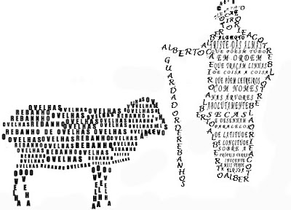
PORTUGUÊS 12.º ANO
FERNANDO PESSOA
HETERÓNIMO:
ALBERTO CAEIRO

Slide 2

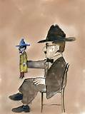
Motivos temáticos e marcas formais e estilísticas da poesia de Alberto Caeiro

Slide 3
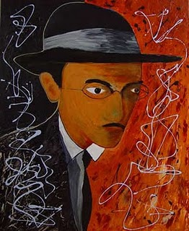
Alberto Caeiro “O Mestre tranquilo da sensação”
Considerado por Fernando Pessoa como Mestre dos heterónimos e do próprio Pessoa ortónimo, Caeiro exprime e representa a visão marcadamente primitiva e "pura" da Natureza e até do Homem;
“Mestre” dos outros;
Paganista existencial;
Poeta da natureza e simplicidade;
Sensacionista;
Interessado com a realidade imediata e a objetividade;
Poeta anti metafísico.

Slide 4
Alberto Caeiro “O Mestre tranquilo da sensação”
Fernando Pessoa chamou a Caeiro o seu “Mestre”, pois ele era aquilo que Pessoa não conseguia ser: alguém que não procura qualquer sentido para a vida ou o universo, porque lhe basta aquilo que vê e sente em cada momento. Vive, assim, exclusivamente de sensações e sente sem pensar. É, pois, o criador do Sensacionismo, e também o Mestre dos outros heterónimos pessoanos.

Slide 5
Alberto Caeiro “O Mestre tranquilo da sensação”
Enquanto Pessoa ortónimo procura incessantemente conhecer o que está para além daquilo que vê e sente, Caeiro não procura conhecer, não deseja adivinhar qualquer sentido oculto, uma vez que o “único sentido oculto das coisas / é elas não terem sentido oculto nenhum” e “as coisas não têm significado, têm existência”.

Slide 6
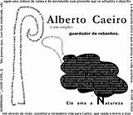
Alberto Caeiro é o “poeta da Natureza” e com ela partilha cada instante que o ciclo das estações lhe traz, feliz e deslumbrado com cada uma das maravilhas simples e naturais que o seu olhar lhe permite ver.
Sente-se fazendo parte dessa natureza, como um rio ou uma árvore ou a chuva ou o sol que brilha nos seus poemas como em nenhum outro poeta da “constelação pessoana”.

Slide 7
A poesia de Caeiro é uma espécie de expressão espontânea e quase instintiva de pensamentos que são sensações.
É uma poesia livre, inovadora, próxima da prosa e do falar quotidiano, como se brotasse de alguém que fala com um amigo, sentado no alpendre, ao entardecer.
É clara e recorre a linguagem extraordinariamente simples.
Nos seus poemas, mais ou menos longos, não há regras métricas, nem estróficas nem rimáticas.
Para exprimir o real objetivo, usa predominantemente nomes.
Para clarificar o pensamento, utiliza, com frequência, a comparação.

Slide 8
